Slide 1

生命自觉孕育精彩绽放
——第5~8周常规瞭望

Slide 2

一、回顾：本月大事记
二、感动：最美的你们
三、走向：美好的明天

Slide 3
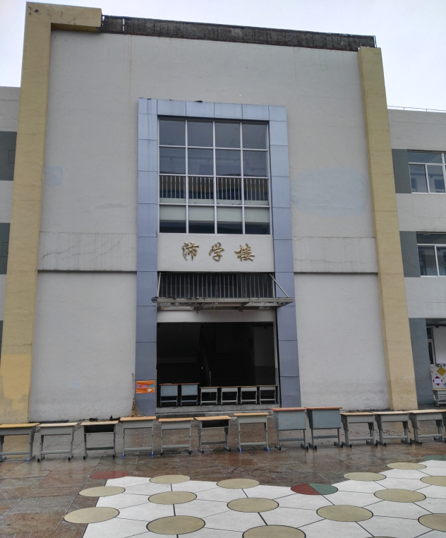
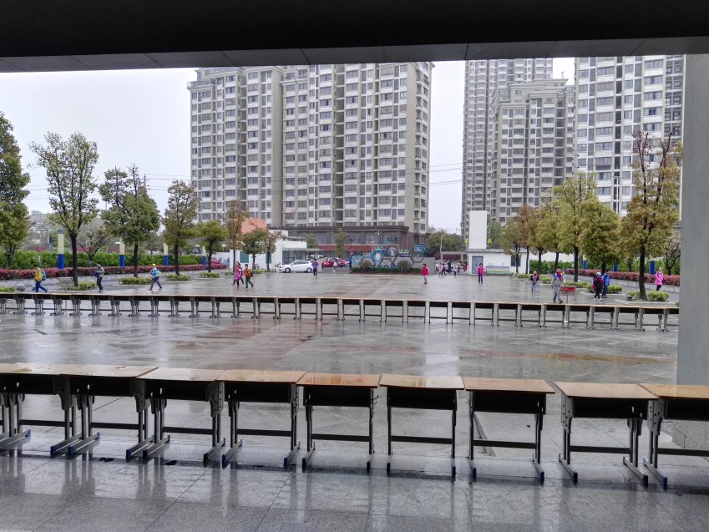
本月大事记：
1.安全工作首当先
紧绷安全意识之弦，自会平安无事。

Slide 4

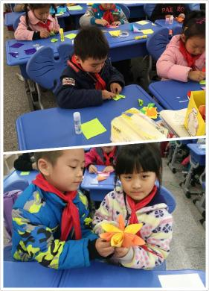
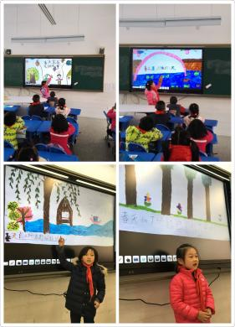
本月大事记：
2.创新课程嗨翻天

Slide 5
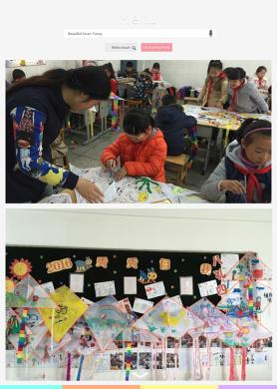
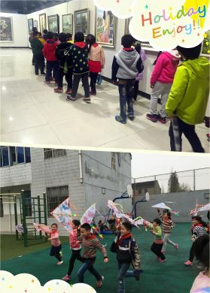
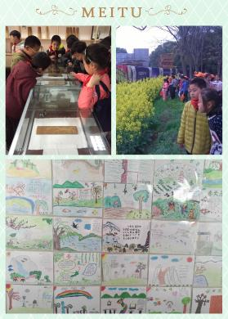
本月大事记：
2.创新课程嗨翻天

Slide 6
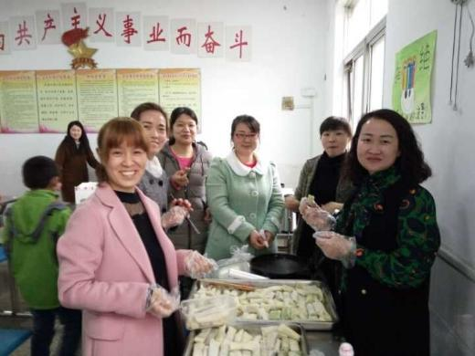
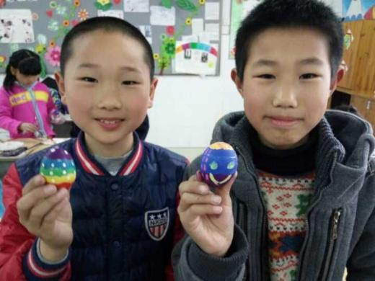
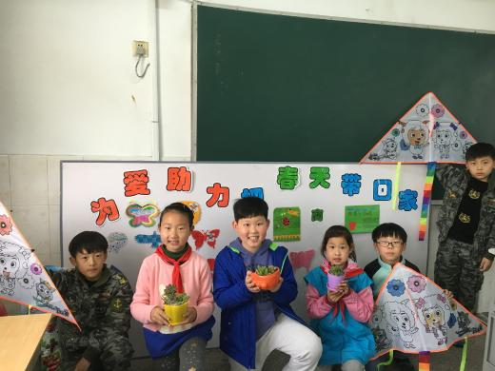
本月大事记：
2.创新课程嗨翻天

Slide 7
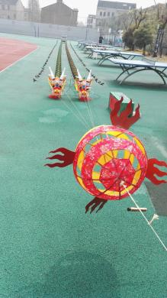
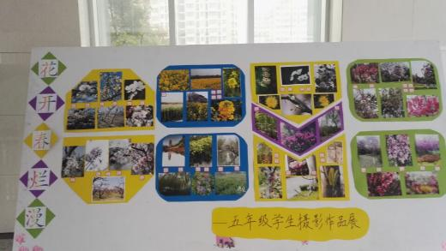
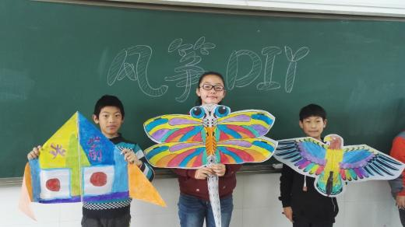
本月大事记：
2.创新课程嗨翻天

Slide 8
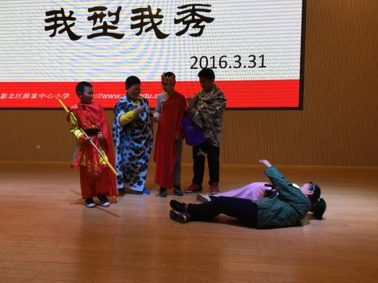
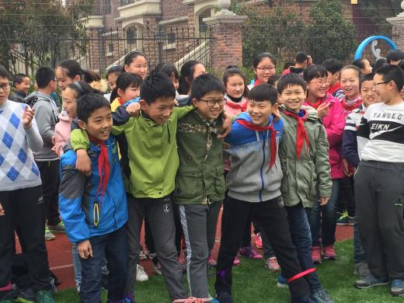
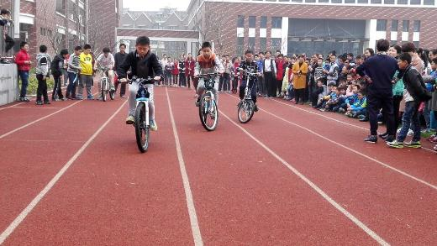
本月大事记：
2.创新课程嗨翻天
反思促使我们更好地成长！

Slide 9
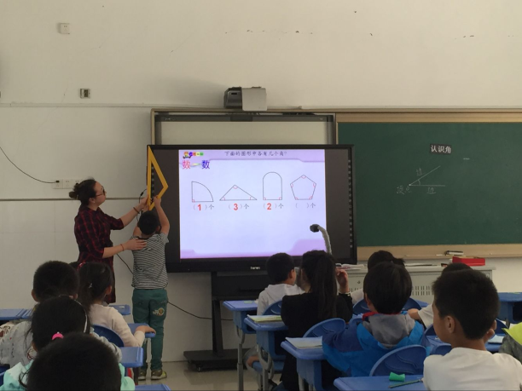
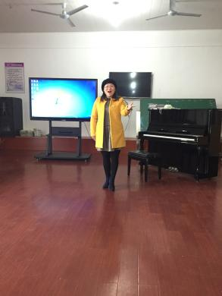
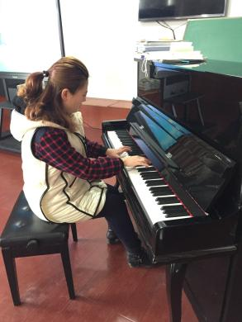
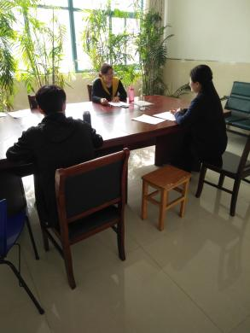
本月大事记：
3.同台竞技大比拼

Slide 10
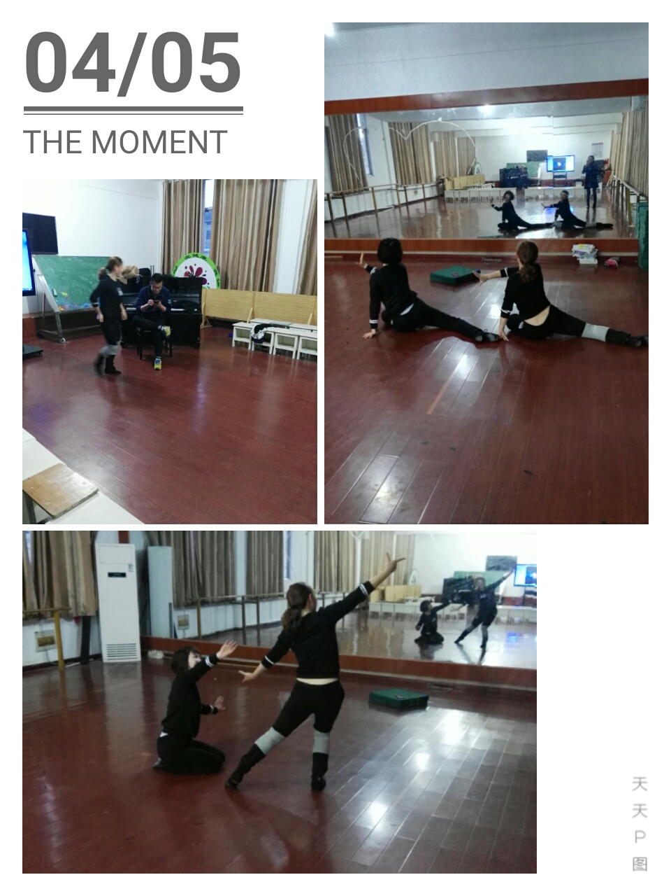
本月大事记：
3.同台竞技大比拼
把事当回事，
就能做好每件事。

Slide 11
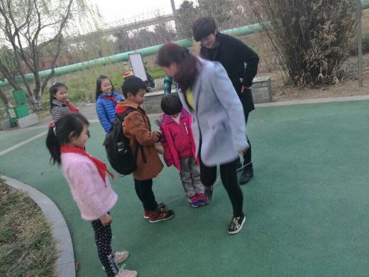
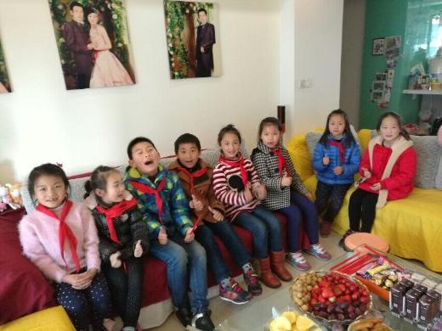
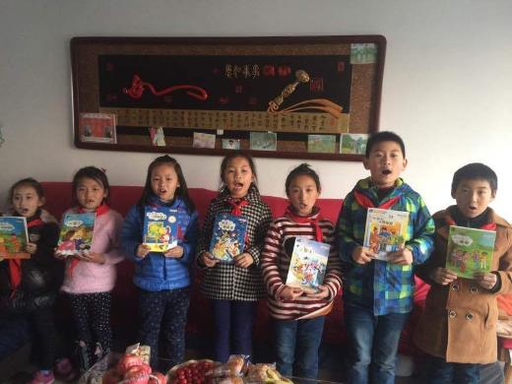
本月大事记：
4.家校凝心聚合力

Slide 12
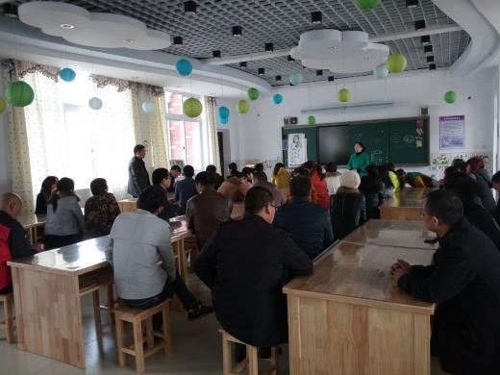
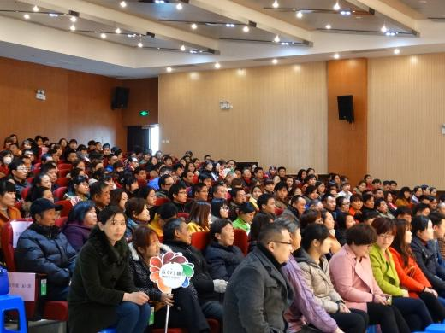
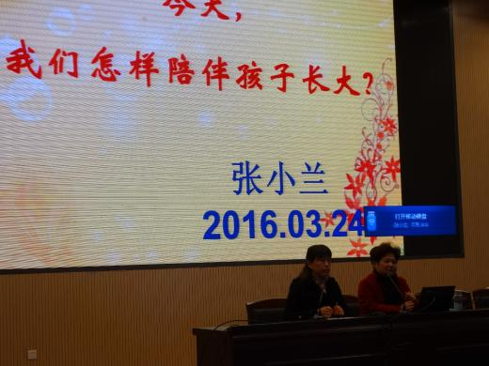
本月大事记：
4.家校凝心聚合力
家校联动，用心沟通，实现共赢。

Slide 13
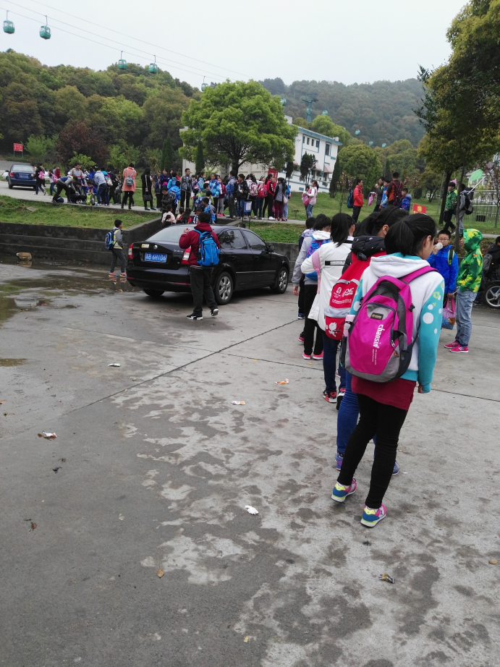
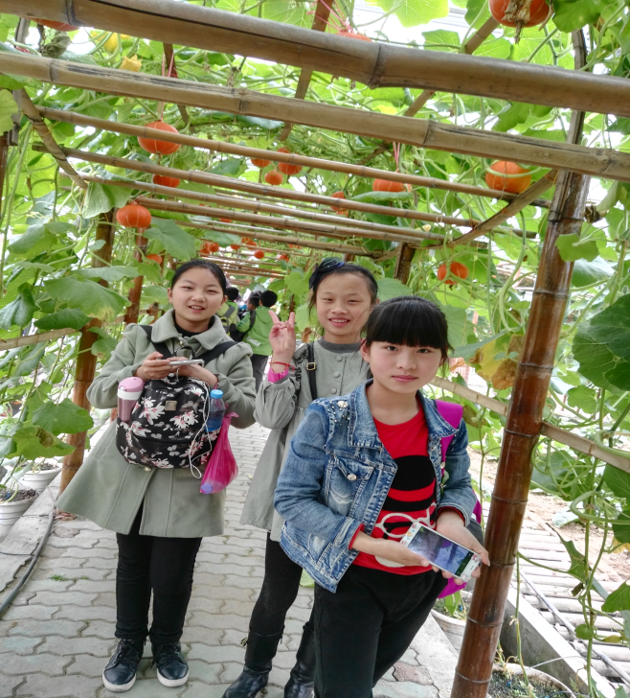
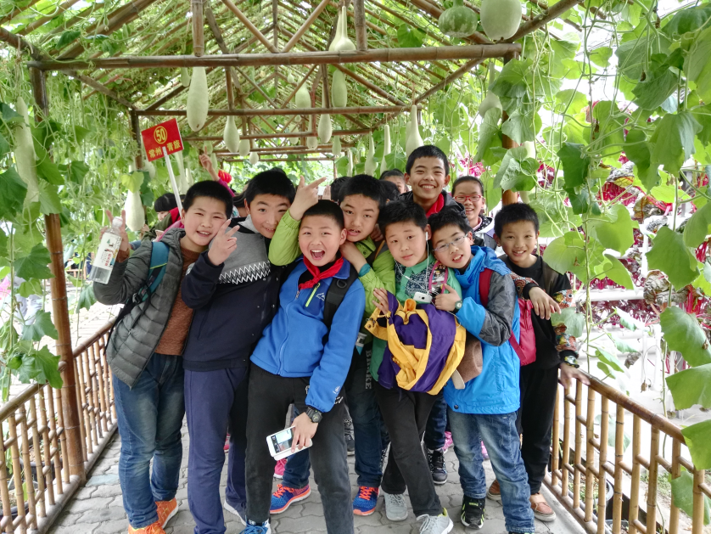
本月大事记：
5.外出实践长见识
教育无处不在，活动变课程，
放大教育价值，提升公民素养。

Slide 14

感动：最美的你们：
生命自觉！

Slide 15
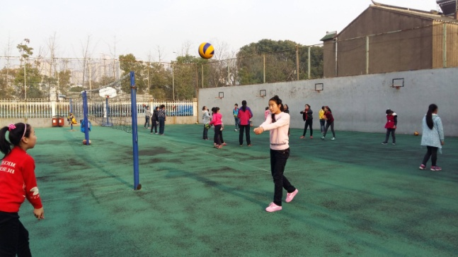
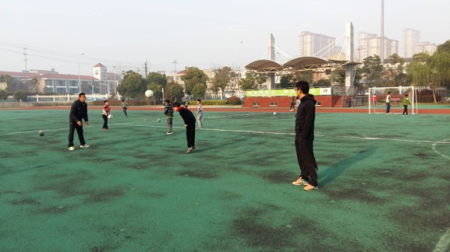
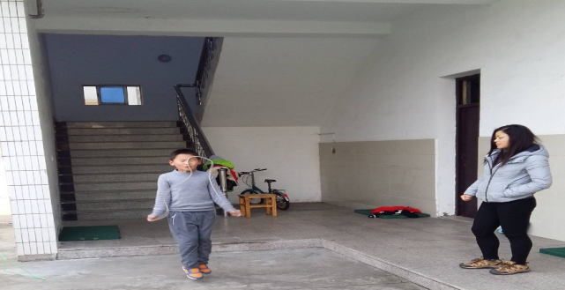
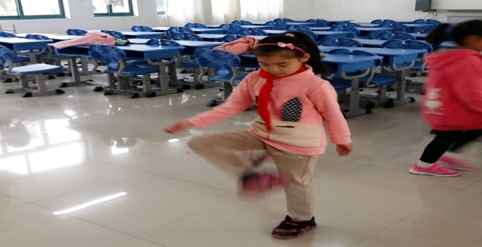
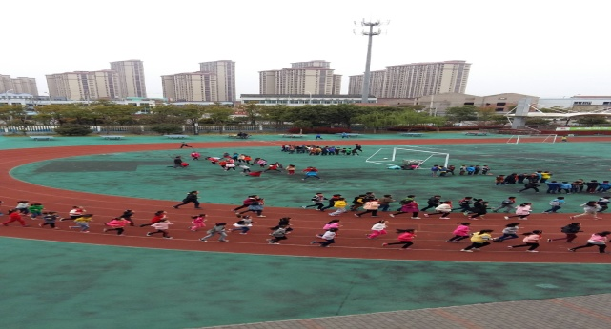
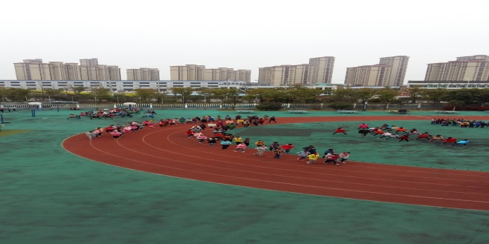
感动：最美的你们：
体育老师们

Slide 16
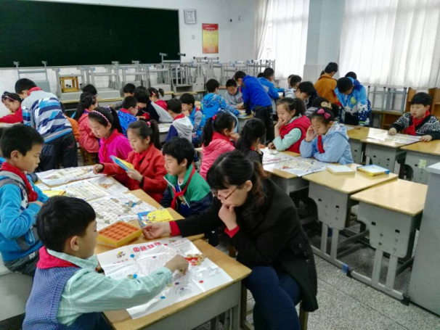
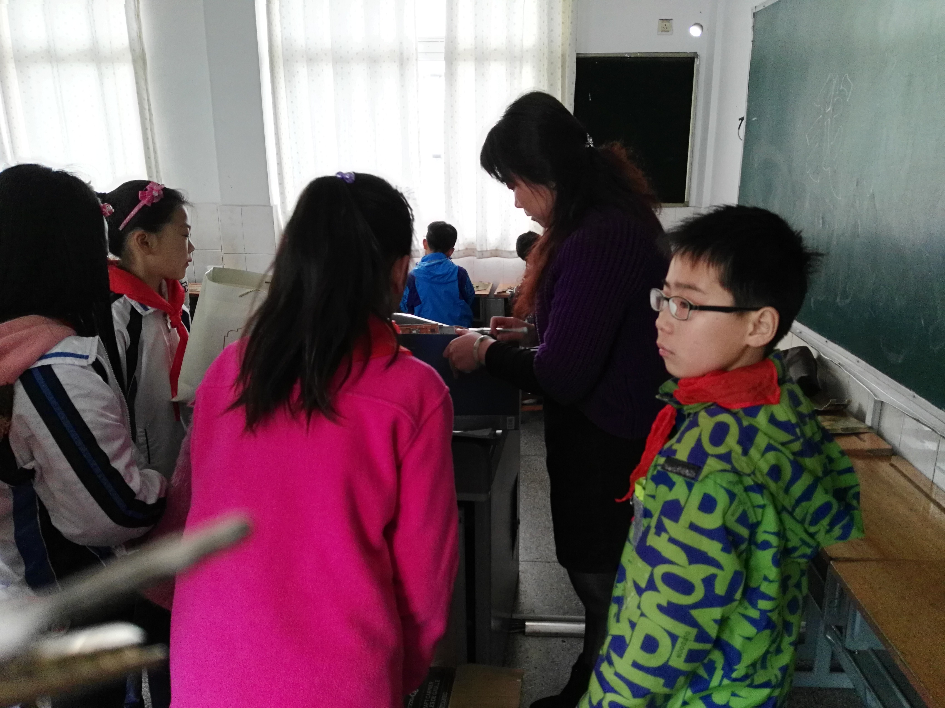
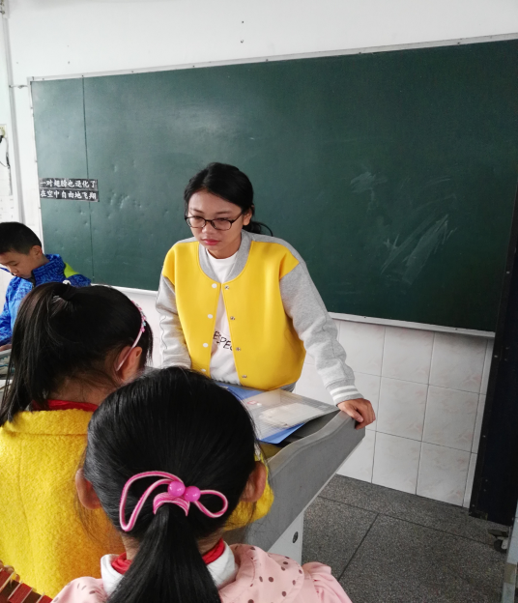
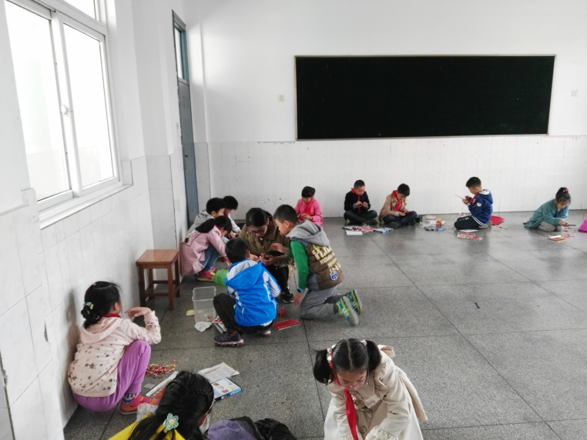
感动：最美的你们：
社团训练老师

Slide 17
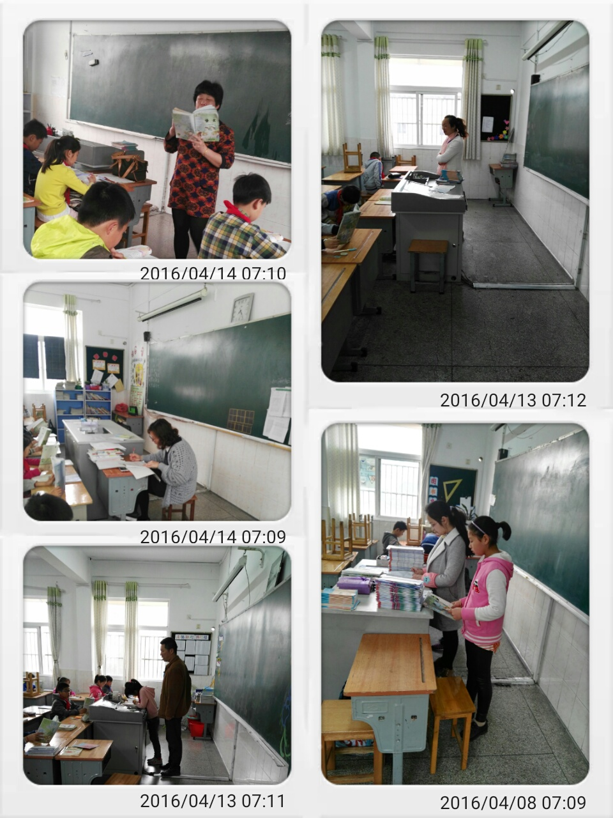
最美的你们：
最早到班的老师

Slide 18
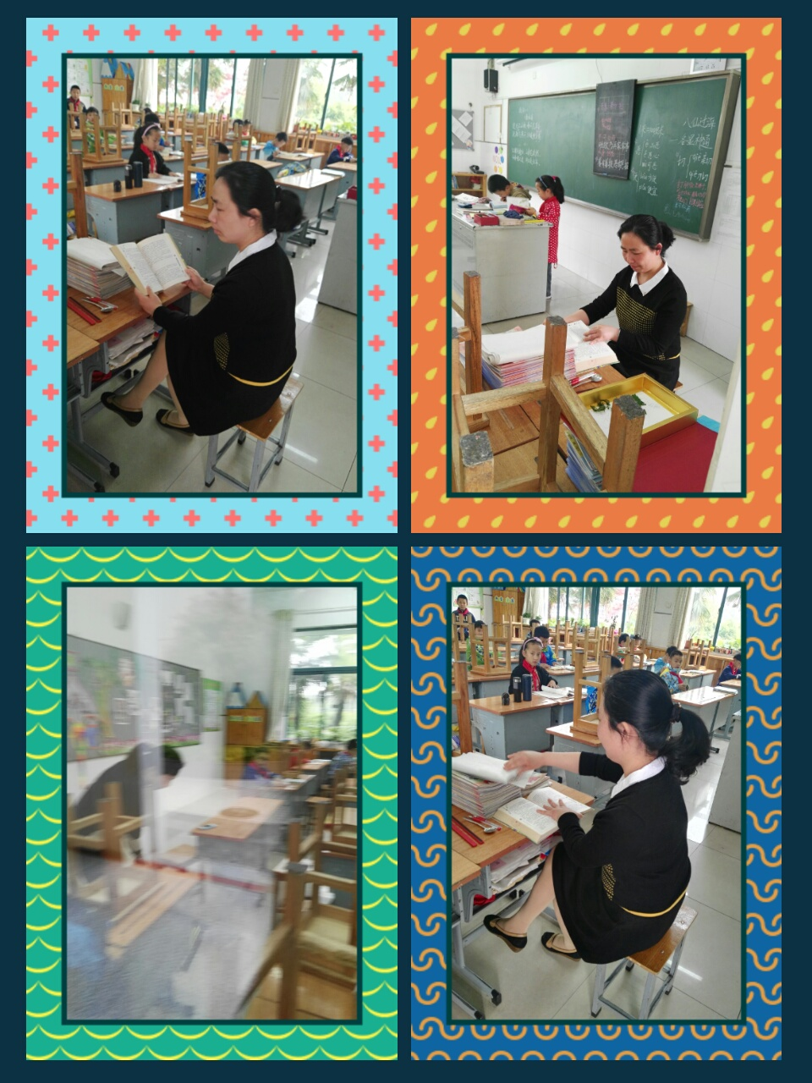
最美的你们：
最早到班的老师

Slide 19
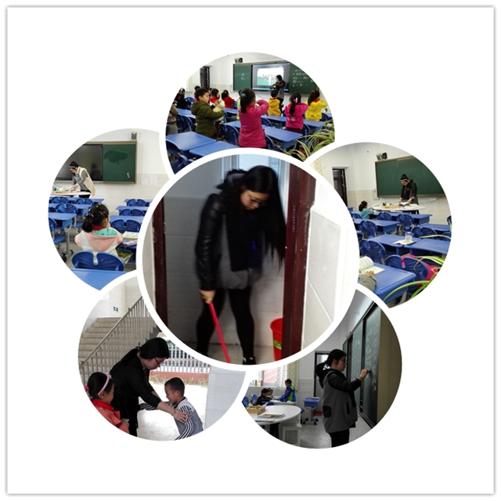
感动：最美的你们：
最早到班的老师

Slide 20
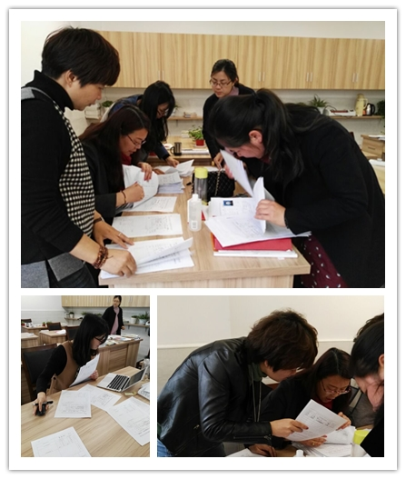
最美的你们：
毕业班班主任

Slide 21
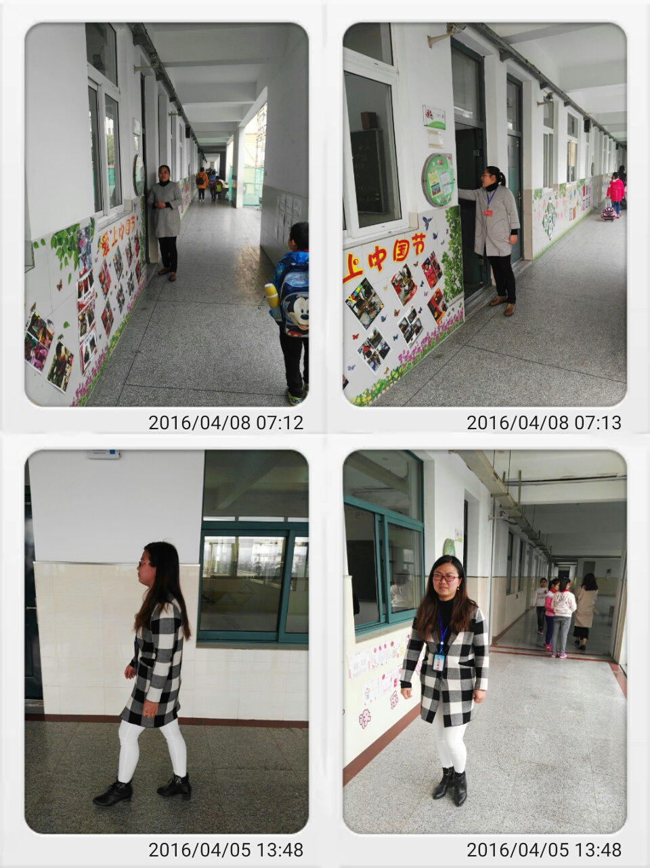
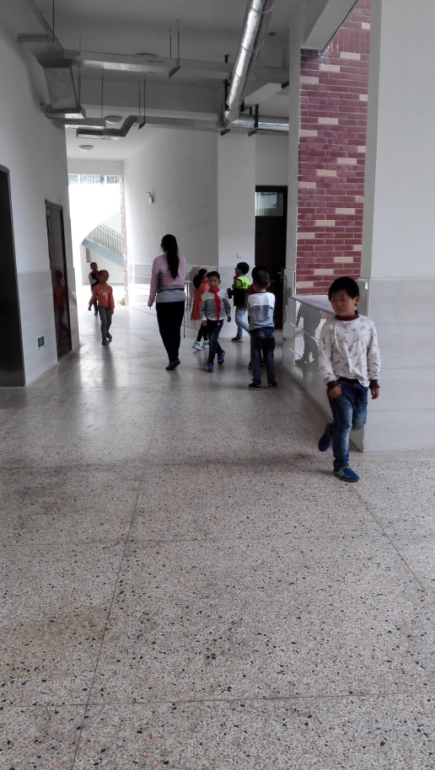
最美的你们：
楼层值日老师

Slide 22
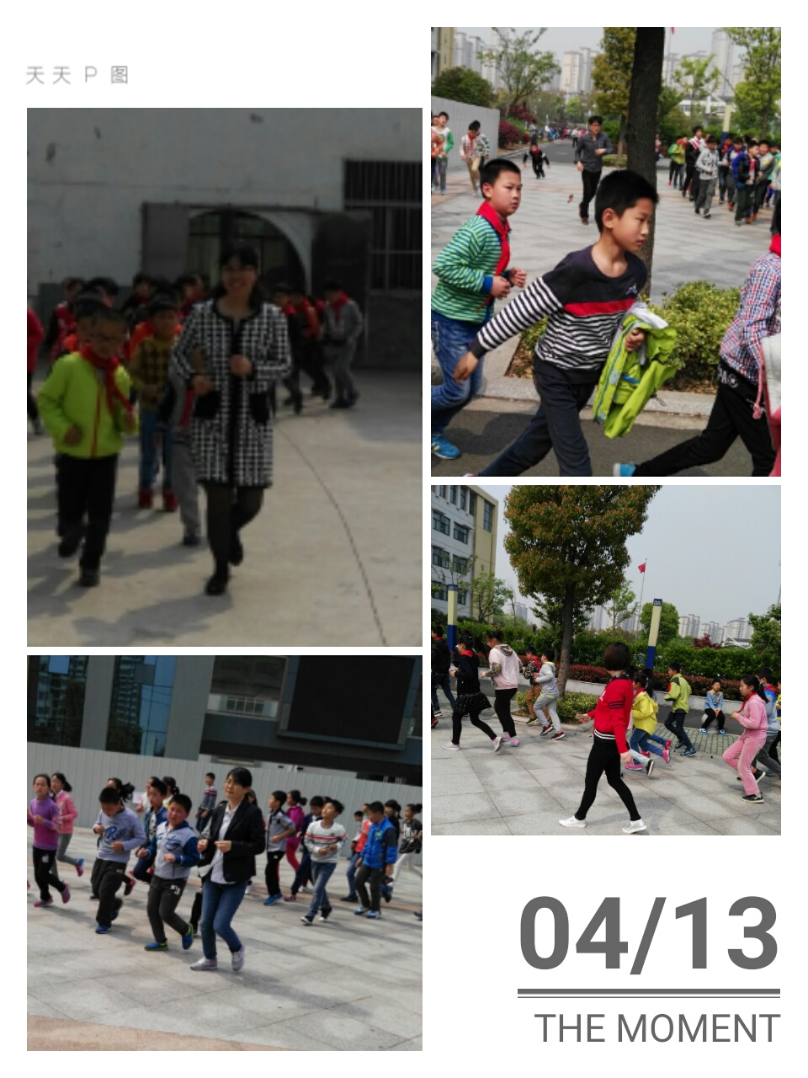
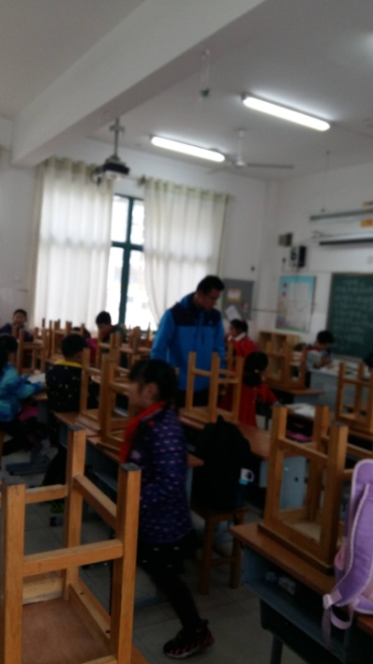
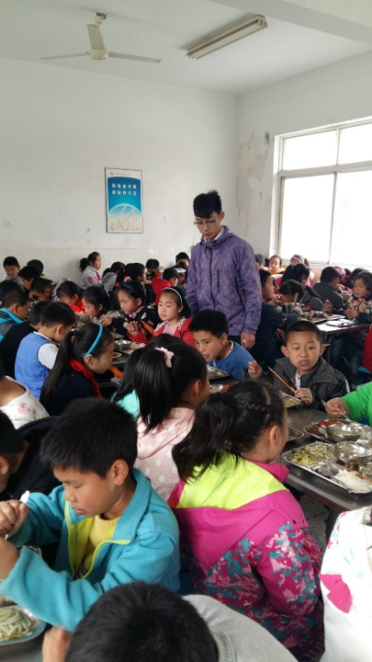
最美的你们：
副班主任

Slide 23
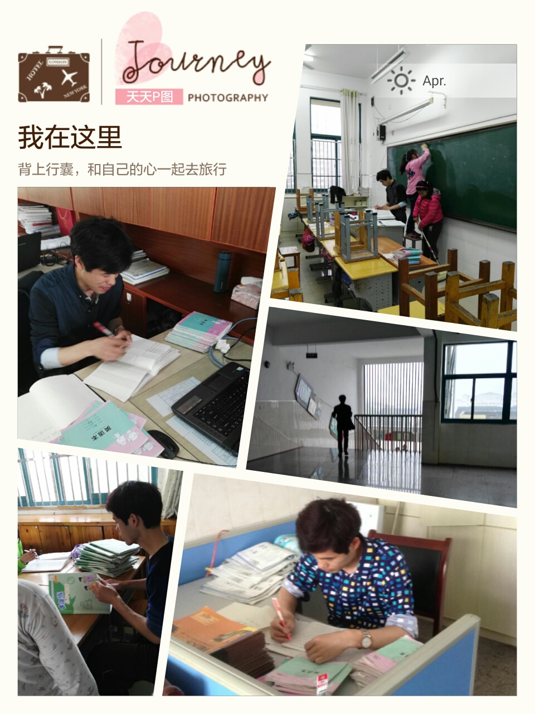
最美的你们：
美在“救火”

Slide 24

最美的你们：
美在智慧

Slide 25

最美的你们：
美在智慧

Slide 26

最美的你们：
美在执行

Slide 27

最美的你们：
美在主动

Slide 28


最美的你们：
美在用心

Slide 29


最美的你们：
美在大爱

Slide 30

最美的你们：
美在坚守

Slide 31


走向：美好的明天
提升素养

Slide 32

走向：美好的明天
增强意识

Slide 33


走向：美好的明天
体现价值

Slide 34
谢谢！
敬请批评指正！

